Slide 1
Лекция № 10: ОПРЕДЕЛЕНИЕ ЗНАЧИМОСТИ ФАКТОРОВ И СТЕПЕНИ СОГЛАСОВАННОСТИ МНЕНИЙ ЭКСПЕРТОВ
Оценка согласованности мнений экспертов с помощью коэффициента конкордации Кендалла
Определение значимости исследуемых факторов

Slide 2
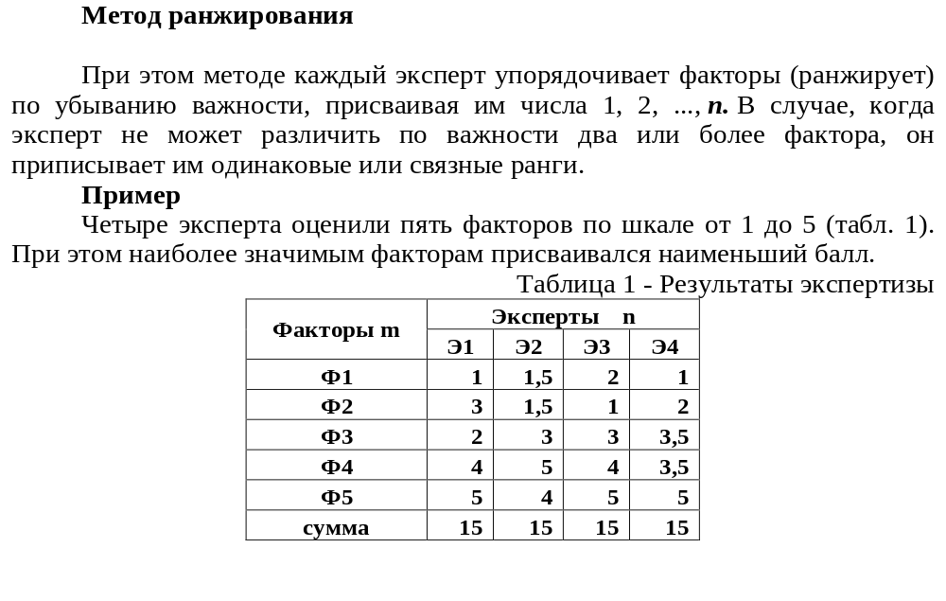
1. Оценка согласованности мнений экспертов с помощью коэффициента конкордации Кендалла

Slide 3
1. Оценка согласованности мнений экспертов с помощью коэффициента конкордации Кендалла
При проведении анализа собранных экспертных данных необходимо определить согласованность действий экспертов.
Согласованность мнений определяется с помощью коэффициента конкордации Кендалла: w=12S/(n²(m³-m)),
где S – сумма квадратов отклонений всех оценок рангов каждого объекта экспертизы от среднего значения;
n – число экспертов;
т – число объектов экспертизы.
Коэффициент конкордации изменяется в диапазоне 0<w<1,
причем 0 – полная несогласованность мнений,
– полное единодушие экспертов.

Slide 4
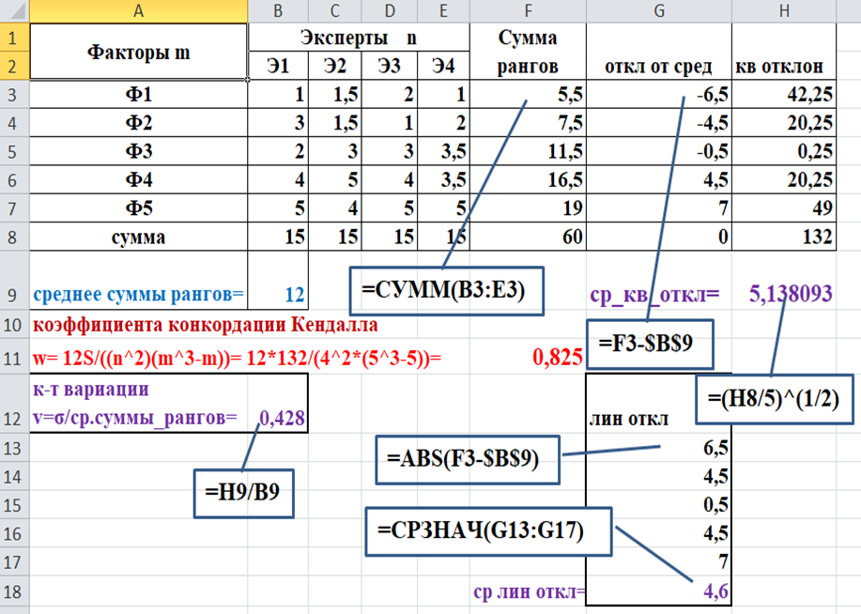
1. Оценка согласованности мнений экспертов с помощью коэффициента конкордации Кендалла
Определение согласованности мнений экспертов по данным вышеприведенного примера метода ранжирования представлено на рис. 1. Выстроив суммы рангов факторов по убыванию уже можно судить о значимости факторов (в примере – 1-2-3-4-5). Полученный коэффициент конкордации характеризует высокую согласованность мнений экспертов, что позволяет продолжить решение задачи.

Slide 5
2. Определение значимости исследуемых факторов
Информация, полученная в процессе экспертного опроса, должна быть обработана с использованием соответствующих приемов.
Основным результатом обработки является определение весов факторов, подлежащих экспертным оценкам.
При использовании метода ранжирования вначале строится матрица преобразования рангов, исходя из соотношения R’ij=max-Rij , или в нашем случае R’ij=5-Rij (ячейки В13:Е17). Этот шаг был бы лишним в случае выставления оценок по убыванию значимости факторов (от большего балла к меньшему).
Значения весов определяют значимость факторов.

Slide 6
2. Определение значимости исследуемых факторов
Для проверки значимости найденного коэффициента конкордации сначала следует вычислить значение статистики χ:
χ = m(n-1)k₀ = 5(4-1)*0,825 = 12,375.
При уровне значимости α=0,05 с числом степеней свободы n-1= 3 по таблице χ² либо используя встроенную функцию MS Excel (рис. 2) следует вычислить
χ_{1-α,v}² = χ_{1-0,05,3}² = 7,815.
Поскольку вычисленное значение статистики χ=12,375 > χ1-0,05,32 гипотеза о случайной простановке оценок отклоняется и коэффициент конкордации является значимым.

Slide 7
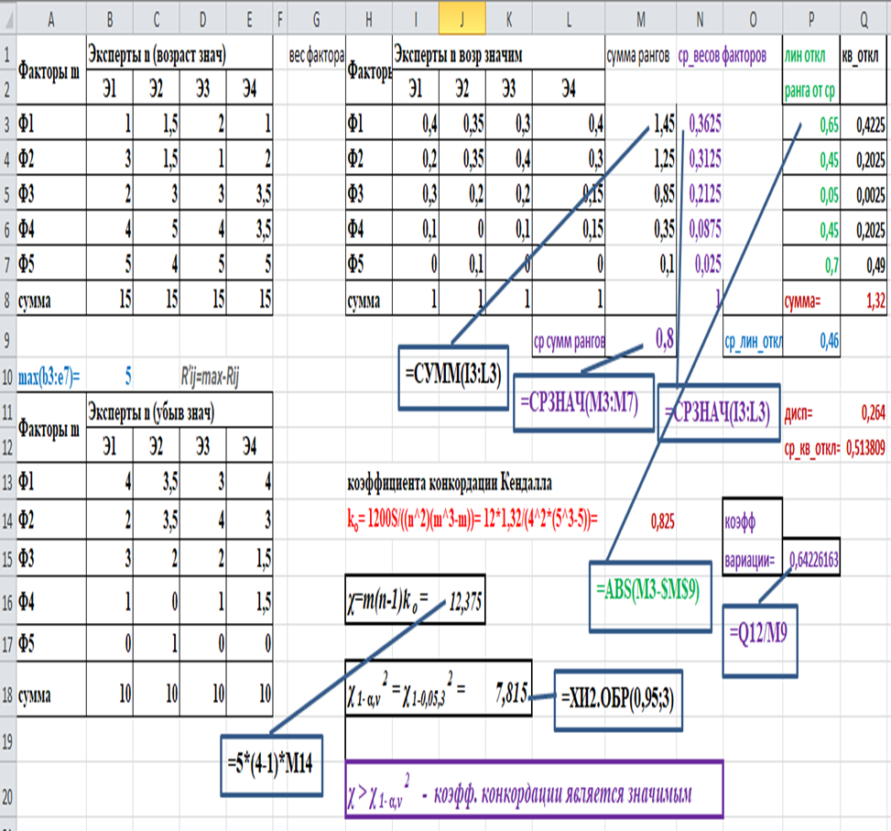
2. Определение значимости исследуемых факторов

